Slide 1





Sesión 3: Envejecimiento de la población y longevidad
Norma Alicia Rosas Rodríguez
Presidente de la Comisión Nacional de Seguros y Fianzas
(CNSF-México)
Abril 17, 2017
COMISIÓN NACIONAL DE SEGUROS Y FIANZAS

Slide 2

CONTENIDO
Entorno
Impacto en los seguros de pensiones
Etapas de Acumulación y Desacumulación
Desafíos para los reguladores de Seguros

Slide 3
Entorno…Aumento de la Esperanza de Vida
La historia muestra un incremento sostenido de la Esperanza de Vida, mismo que ha sido un fenómeno global.
Fuente: OurWorldinData.org Licencia bajo CC-BY-SA autor: Max Roser
COMISIÓN NACIONAL DE SEGUROS Y FIANZAS

Slide 4
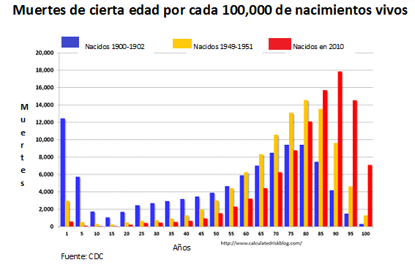
Entorno…Aumento de la Esperanza de Vida
Al incrementarse la Esperanza de Vida, las muertes ocurren en edades cada vez más altas.
COMISIÓN NACIONAL DE SEGUROS Y FIANZAS

Slide 5
Entorno…Aumento de la Esperanza de Vida
Los pronósticos señalan que la Esperanza de Vida continuará aumentando… Sin embargo, éstos han quedado consistentemente por debajo de la realidad.
COMISIÓN NACIONAL DE SEGUROS Y FIANZAS

Slide 6
Entorno: Aumento del porcentaje de población “mayor”
El porcentaje de la población total con más de 65 años viene en aumento: derivado del decremento en las tasas de fertilidad y el incremento en la longevidad.
Esto ha traído como consecuencia el envejecimiento de la población en varios países e ilustra el porcentaje de la población que estará en edad de “retirarse o jubilarse”.
PAIS | JAPÓN |  | ITALIA |  | ALEMANIA |  | CANADA |  | USA
 | M | H | M | H | M | H | M | H | M | H
1970 | 7.7 | 6.3 | 12.6 | 9.5 | 15.9 | 11.1 | 8.8 | 7.2 | 11.1 | 8.3
1990 | 14.1 | 9.8 | 17.2 | 12.3 | 19.1 | 10.3 | 12.9 | 9.5 | 14.6 | 10.4
2010 | 25.6 | 20.2 | 22.6 | 17.9 | 23.2 | 17.9 | 15.6 | 12.7 | 14.6 | 11.4
2015 | 29.1 | 23.4 | 24.8 | 19.8 | 23.5 | 18.9 | 17.5 | 14.8 | 16.3 | 13.2
2030 | 33.6 | 27.0 | 31.1 | 26.0 | 29.9 | 26.1 | 24.6 | 22.3 | 22.3 | 19.1
2050 | 39.4 | 33.0 | 37.6 | 32.4 | 34.3 | 30.3 | 24.9 | 11.8 | 23.6 | 20.8
FUENTE: THE WORLD BANK. WORLD DATA BANK , EXTRACTED 9-12-2016.
COMISIÓN NACIONAL DE SEGUROS Y FIANZAS

Slide 7
Entorno: Aumento del porcentaje de población “mayor”
Aún más, el porcentaje de la población total con más 80 años, también viene en aumento: inevitablemente acelerando la demanda de atención al adulto mayor.
Esta situación pone presión sobre los gobiernos, la política de seguridad social y las pensiones públicas y privadas.
PAIS | JAPÓN |  | ITALIA |  | ALEMANIA |  | CANADA |  | USA
 | M | H | M | H | M | H | M | H | M | H
1970 | 1.2 | 0.6 | 2.2 | 1.4 | 2.4 | 1.4 | 1.8 | 1.3 | 2.3 | 1.5
1990 | 3.0 | 1.7 | 4.3 | 2.2 | 5.2 | 2.2 | 3.0 | 1.6 | 3.7 | 1.8
2010 | 8.1 | 4.4 | 7.4 | 4.2 | 6.8 | 3.4 | 4.9 | 2.9 | 4.5 | 2.7
2015 | 9.8 | 5.6 | 8.5 | 5.1 | 7.2 | 4.1 | 5.1 | 3.3 | 4.6 | 2.9
2030 | 15.4 | 9.8 | 11.5 | 7.8 | 9.4 | 6.6 | 7.4 | 5.6 | 6.3 | 4.5
2050 | 18.1 | 12.0 | 18.0 | 13.1 | 16.1 | 12.7 | 11.8 | 9.5 | 9.4 | 7.3
FUENTE: THE WORLD BANK. WORLD DATA BANK , EXTRACTED 9-12-2016.
COMISIÓN NACIONAL DE SEGUROS Y FIANZAS

Slide 8
Entorno…Pirámides Poblacionales
Las economías emergentes repiten la demografía de las economías avanzadas (con unos años de diferencia)…
COMISIÓN NACIONAL DE SEGUROS Y FIANZAS

Slide 9
Entorno…Edad de retiro
Adicionalmente, la Edad de Retiro no se ha ajustado…
COMISIÓN NACIONAL DE SEGUROS Y FIANZAS

Slide 10
CONTENIDO
Entorno
Impacto en los seguros de pensiones
Etapas de Acumulación y Desacumulación
Desafíos para los reguladores de Seguros

Slide 11
Riesgo de longevidad y envejecimiento
El entorno señalado no es mas que la materialización del riesgo…
Riesgo Técnico
Riesgo de Suscripción
Riesgo de Longevidad
Riesgo de que los resultados futuros en la esperanza de vida sean sistemáticamente diferentes a las expectativas
Insuficiencia de fondos para financiar pensiones durante la vejez
COMISIÓN NACIONAL DE SEGUROS Y FIANZAS

Slide 12
Riesgo de longevidad y envejecimiento
↑ Esperanza de Vida
↑ Pago de Pensión durante más tiempo
╬ Mayor Prima
o
╬ Menor Pensión
Mayor tiempo de acumulación
Mayor cantidad de contribución
COMISIÓN NACIONAL DE SEGUROS Y FIANZAS
Notes:
Mejoras sustanciales en la Longevidad pueden poner a prueba al Estado y a la economía, por que tiene impactos directos negativos en los planes de pensiones de prestación definida de compañías privadas y públicas, esto puede afectar de forma negativa a los rendimientos de la renta variable y a la calidad crediticia, por lo que se recomienda realizar análisis de sensibilidad en estas áreas.
El incremento de la esperanza de vida y el envejecimiento demográfico dan lugar a importantes retos económicos, sociales y educativos, pero también suponen una fuente de oportunidades aún no explotadas que vienen de la mano de la innovación, el aumento del bienestar y el progreso social.
Hay decisiones que debido al riesgo de longevidad, tienen impacto en: las Rentas Vitalicias, Seguros de Vida y Seguros de Gastos Médicos de largo plazo.
Afecta las decisiones de previsión y salud. Como por ejemplo los Gastos Médicos en salud son típicamente crecientes con la edad e impredecibles; si la persona vive más, tiene más visitas al médico y sus gastos en salud cambian. Una realidad es que los gastos en salud aumentan en el último año de vida y la longevidad sólo posterga este gasto.

Slide 13
Riesgo de longevidad y envejecimiento
El desafío del riesgo de longevidad: Hacer que la pensión dure mientras esté vivo el pensionado (o su grupo familiar).
El tener una “edad de retiro” establecida en muchos países, ha creado falsas expectativas sobre el “periodo de vida laboral” de las personas. Y es claro que se requiere un mayor ahorro para generar una pensión digna.
En términos generales ha habido un cambio de las pensiones de beneficio definido (DB) hacia planes de contribución definida (DC).
Dicho cambio transfiere la responsabilidad de gestionar los riesgos de longevidad, inversión e inflación al individuo.
COMISIÓN NACIONAL DE SEGUROS Y FIANZAS

Slide 14
CONTENIDO
Entorno
Impacto en los seguros de pensiones
Etapas de Acumulación y Desacumulación
Desafíos para los reguladores de Seguros

Slide 15

Acumulación y Des-acumulación
En los esquemas de ahorro, durante la fase de acumulación, el trabajador contribuye a su cuenta individual, y se presentan los siguientes factores de riesgos¹:
  Inversión de activos
  Tasa de interés
  Ingreso
  Desempleo
Transferencia de
recursos líquidos
Al momento de retirarse (fase de des-acumulación), el trabajador debe optar por la modalidad del pago de su pensión. Si adquiere una renta vitalicia, la adquiere con cargo a sus ahorros, y en ese momento vuelve a estar expuesto al riesgo de tasa de interés, reflejado en el costo de su pensión.
Acumulación
Administradora de Fondos
Des-acumulación
Aseguradora
¹: “Pension Finance”, David Blake, publicado por John Wiley & Sons, Ltd
COMISIÓN NACIONAL DE SEGUROS Y FIANZAS

Slide 16
Acumulación y Des-acumulación
Una posible estrategia para mitigar el riesgo de tasa de interés prevaleciente en la transición de ambas fases contempla:
  Ampliación de modalidades de rentas vitalicias (rentas vitalicias diferidas)
  Transferencia de inversiones a la aseguradora desde la fase de acumulación (al optar por rentas vitalicias)
  Mercado financiero profundo con instrumentos para mitigar riesgos de liquidez y de descalce de plazos.
Necesario, educación financiera:
Con información accesible, el trabajador debe elegir la modalidad adecuada en función de:
  Perfil económico
  Estado de salud
  Composición familiar
Transferencia de
inversiones
Acumulación
Administradora de Fondos
Acumulación
Administradora de Fondos
Des-acumulación
Aseguradora
Des-acumulación
Aseguradora
COMISIÓN NACIONAL DE SEGUROS Y FIANZAS

Slide 17
Acumulación y Des-acumulación
Respecto a la fase de des-acumulación, la OCDE ha sugerido la provisión de nuevos productos que provean diferentes tipos de garantías, como por ejemplo rentas vitalicias diferidas o bien la combinación de retiros programados con rentas vitalicias diferidas adquiridas al momento del retiro, al menos como opción predeterminada, y así lograr una mayor flexibilidad y liquidez como una protección contra el riesgo de longevidad.
La introducción de diversas alternativas, en conjunto con el esfuerzo correspondiente en materia de educación financiera, podrían permitir a los trabajadores desde su fase de acumulación el uso más eficiente de los recursos de su cuenta individual, capitalizando coyunturas que se presenten en el mercado financiero.
  Otra manera de mitigar el efecto de estos factores, es incrementar la edad de elegibilidad, que podría ser utilizada para reducir la inequidad intergeneracional derivada del incremento de la longevidad.
COMISIÓN NACIONAL DE SEGUROS Y FIANZAS
Notes:
Fuente: Junta de Gobierno Sesión 184 27 de octubre de 2015 “Análisis de modalidades de rentas vitalicias para retiro, cesantía en edad avanzada y vejez (RCV)”

Slide 18
CONTENIDO
Entorno
Impacto en los seguros de pensiones
Etapas de Acumulación y Desacumulación
Desafíos para los reguladores de Seguros

Slide 19
Desafios: para desarrollar o redefinir los programas de retiro
El incremento en los porcentajes de la población “mayor”, la mayor duración de la vida, el incremento de la mobilidad (incluso migración) y otros cambios demográficos y culturales sugieren que el total de recursos necesarios para obtener una pensión que dure toda la vida del pensionado, se incrementará sustancialmente.
Estos recursos serán difíciles de obtener por muchos segmentos de la población, por lo que pueden generar, presiones para los gobiernos, y requerir una cooperación público-privada. Incluso, sería adecuado explorar esquemas de portabilidad de recursos para empleados que cambian de un trabajo a otro, o bien empleados que se mueven a otros países.
La introducción de programas de ahorro voluntario en edades altas (ejemplo, encima de los 55 años), podría generar antiselección en esquemas en donde el futuro pensionado elige transferir el riesgo de inversión y longevidad a una aseguradora.
COMISIÓN NACIONAL DE SEGUROS Y FIANZAS
Notes:
Fuente: Junta de Gobierno Sesión 184 27 de octubre de 2015 “Análisis de modalidades de rentas vitalicias para retiro, cesantía en edad avanzada y vejez (RCV)”

Slide 20
Desafios: para desarrollar o redefinir los programas de retiro
Desde el punto de vista de las compañías de seguros, es muy riesgoso ofrecer pensiones en un entorno de cambios demográficos y económicos (especialmente con bajas tasas de interés) y garantizando pensiones indexadas a la inflación, por ejemplo.
  Esta situación ha generado en distintos países, el incremento en reservas y requerimientos de capital, pues no reflejaban adecuadamente las obligaciones de pago de las aseguradoras.
  Es indispensable mantener una actualización periódica de tablas de supervivencia y la elaboración de tablas dinámicas que prevean las mejoras futuras que se proyectan para las esperanzas de vida.
  Asimismo, es fundamental que las aseguradoras calcen adecuadamente sus obligaciones con activos del mismo tipo de moneda y duración.
  Monitorear adecuadamente la transferencia de los riesgos de longevidad a otros mercados (reasegurador o bien bancario).
COMISIÓN NACIONAL DE SEGUROS Y FIANZAS
Notes:
Fuente: Junta de Gobierno Sesión 184 27 de octubre de 2015 “Análisis de modalidades de rentas vitalicias para retiro, cesantía en edad avanzada y vejez (RCV)”

Slide 21
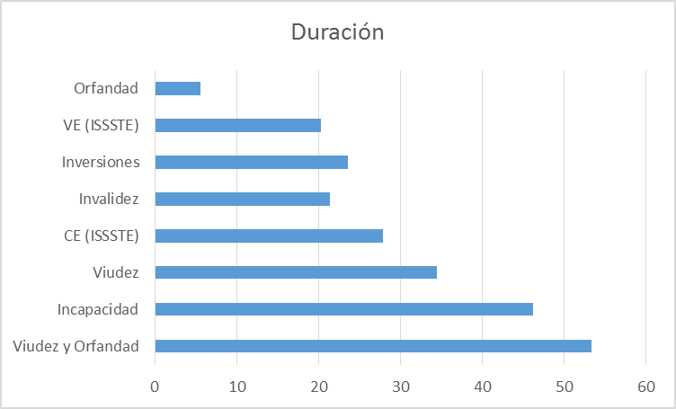
Desafíos: Ampliar el Mercado Financiero
El mercado financiero debe disponer de una oferta amplia de instrumentos de largo plazo para calzar adecuadamente sus obligaciones… aquí vemos un ejemplo (México)
Tipo de pensión | Edad actuarial | Duración (años)
Orfandad | 8.72 | 5.63
VE (ISSSTE) | 71.69 | 20.36
Inversiones * | n.a. | 23.59
Invalidez | 47.15 | 21.46
CE (ISSSTE) | 64.43 | 27.87
Viudez | 52.48 | 34.44
Incapacidad | 34.53 | 46.29
Viudez y Orfandad | 36.82 | 53.43
*Maduración promedio de inversiones al cierre de diciembre 2015 de las instituciones que operan el nuevo esquema
Fuente: CNSF, Vigor de Pólizas del Nuevo Esquema Operativo a dic 2015
Duración del pasivo estimada con tablas de mortalidad más conservadoras que las de reservas técnicas (RCS)
COMISIÓN NACIONAL DE SEGUROS Y FIANZAS

Slide 22
Desafíos: Transferencia de Riesgos
Swaps de longevidad y transacciones de transferencia de riesgo de longevidad
Fuente: http://www.artemis.bm/library/longevity_swaps_risk_transfers.html
COMISIÓN NACIONAL DE SEGUROS Y FIANZAS
Notes:
Fuente: DG Héctor Rodríguez Cabo

Slide 23
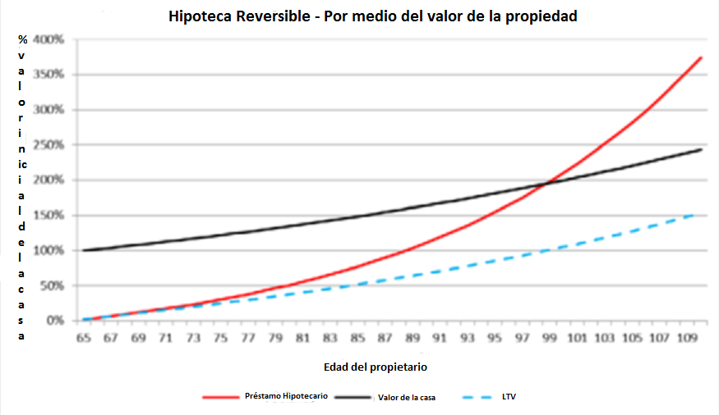
Desafíos: Convergencia Regulatoria
Evitar arbitraje regulatorio con productos alternativos que afrontan riesgos similares…
COMISIÓN NACIONAL DE SEGUROS Y FIANZAS
Notes:
Riesgo sistemático de longevidad se refiere a que la esperanza de vida aumente más rápido de lo previsto.
Si la compañía aseguradora no determina el riesgo real de un seguro, termina quedándose con personas aseguradas con una tasa de mortalidad más alta que la estimada en el momento de establecer las primas.

Slide 24
Desafíos: Educación Financiera
Por lo general las personas subestiman la sobrevivencia propia (encuestas)
  Australia→ personas de 50 años subestiman en mas de 7 años su E.V.
  R.U. → hombres (55 a 64) esperan vivir hasta los 81 años -su E.V. es 86; mujeres esperan vivir hasta los 79 años -su E.V. es 89.
Bajo los siguientes principios….
Idoneidad: Implementar mecanismos para que se comprenda el concepto de “ingreso idóneo” a fin de que puedan planear en consecuencia→ Acumular lo ahorros idóneos durante el periodo laboral.
Información: Las personas requieren de información, no sólo en el momento de retirarse, sino de manera previa y posterior; información sobre E.V. sería conveniente.
Flexibilidad: Regulación flexible para que refleje las necesidades individuales de retiro; cambios en las circunstancias y, la selección de opciones.
COMISIÓN NACIONAL DE SEGUROS Y FIANZAS
Notes:
Lo que indica que es de suma importancia ir de la mano con la tecnología y la medicina, para poder realizar las adecuaciones actuariales y lograr que los seguros de vida y de pensiones cubran las necesidades de cada individuo, de acuerdo a su perfil (edad, sexo, pronóstico de vida, entre otros factores) que ayudarán a mitigar el riesgo de longevidad.

Slide 25
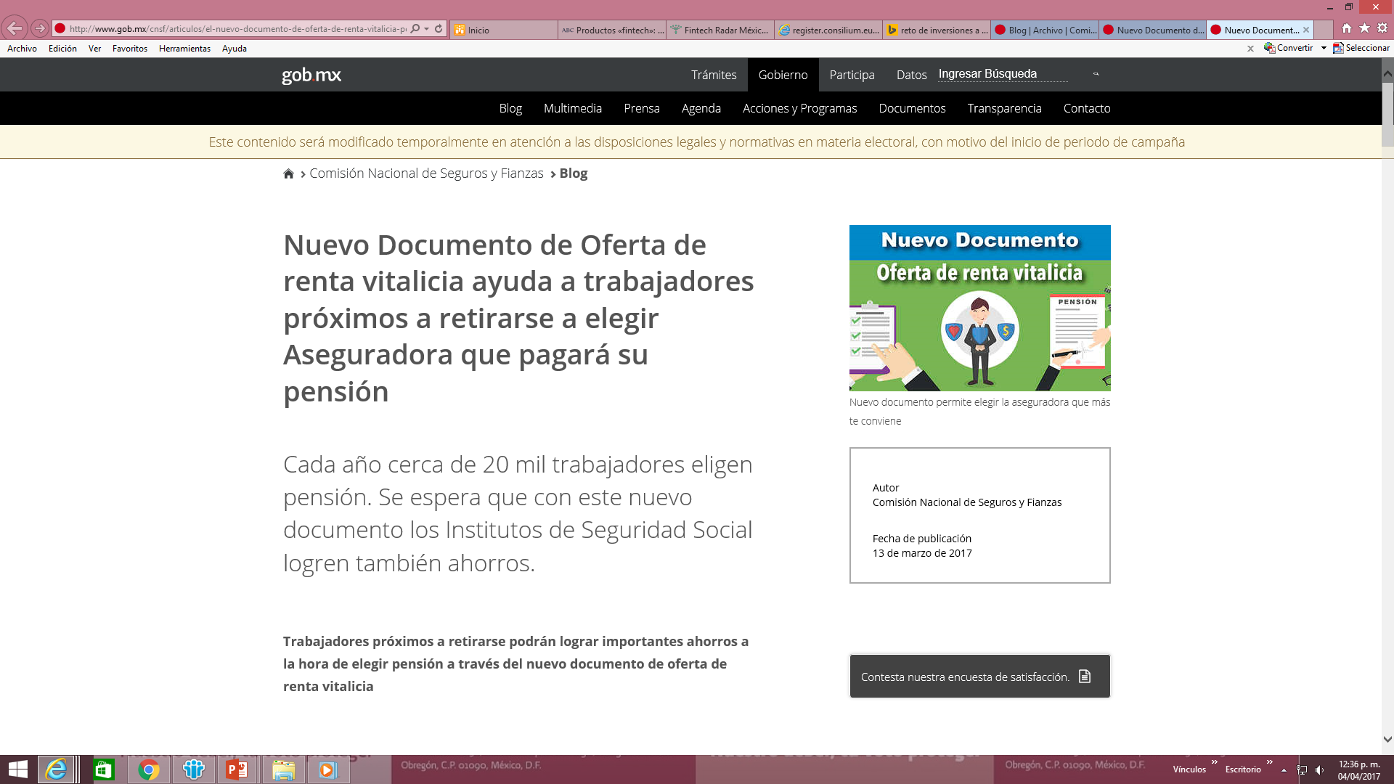
Desafíos: Educación Financiera (Transparencia)
La Comisión Nacional del Sistema de Ahorro para el Retiro (CONSAR) y la Comisión Nacional de Seguros y Fianzas (CNSF), han puesto a disposición de los trabajadores solicitantes de pensión el nuevo “Documento de Oferta”.
El nuevo “Documento de Oferta” se diseñó considerando las mejores prácticas de la “teoría del comportamiento humano” (behavioural economics) que busca “guiar” y orientar al consumidor para que tome las mejores decisiones.
Ahorrar recursos a los trabajadores próximos a pensionarse
Ahorrar recursos a los institutos de seguridad social (IMSS e ISSSTE
Impulsar la competencia entre aseguradoras
Objetivos
Cabe recordar que en México las leyes de seguridad social contemplan dos modalidades de pago de pensión:
La Renta Vitalicia, una mensualidad que pagará la Aseguradora que el trabajador elija mediante el “Documento de Oferta” y el Retiro Programado, una mensualidad que pagará la AFORE en la cual está registrado el trabajador al momento de pensionarse.
COMISIÓN NACIONAL DE SEGUROS Y FIANZAS

Slide 26


Norma Alicia Rosas Rodríguez
Presidente de la Comisión Nacional de Seguros y Fianzas
(CNSF-México)
www.gob.mx/cnsf
nrosas@cnsf.gob.mx
COMISIÓN NACIONAL DE SEGUROS Y FIANZAS

